Slide 1
Informatik Q4 Abels

Slide 2
Boolesche Funktion

Slide 3

Boolesche Funktion
Definition
Für $n,m∈ℕ,n,m≥1$ heißt die Funktion $F:B^{n}→B^{m}$ Schaltfunktion.
Eine Schaltfunktion $f:B^{n}→B$ heißt n-stellige Boolesche Funktion.

Slide 4
Übung 1
Wie viele 1-stellige Boolesche Funktionen gibt es?
Wie viele 2-stellige Boolesche Funktionen gibt es?
…
Wie viele n-stellige Boolesche Funktionen gibt es?
Liste alle 1- und 2-stelligen Booleschen Funktionen auf.

Slide 5

Übung 1
Für jedes $n∈ℕ$ gibt es $2^{2^{n}}$ n-stellige Boolesche Funktionen.
n=1: 4 1-stellige Boolesche Funktionen
n=2: 16 1-stellige Boolesche Funktionen
n=3: 256 1-stellige Boolesche Funktionen
…

Slide 6
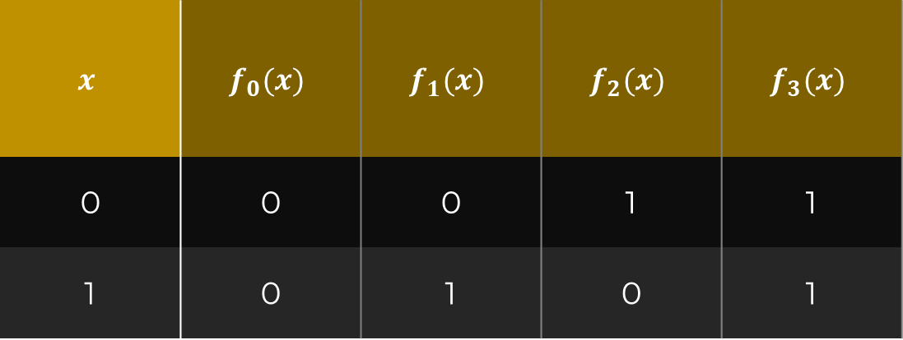

Boolesche Funktion
Beispiel: 1-stellig
$$f_{0}\left(x\right)=0$$
$$f_{1}\left(x\right)=x$$
$$f_{2}\left(x\right)=¬x=\overline{x}$$
$$f_{3}\left(x\right)=1$$
$$x$$ | $$f_{0}(x)$$ | $$f_{1}(x)$$ | $$f_{2}(x)$$ | $$f_{3}(x)$$
0 | 0 | 0 | 1 | 1
1 | 0 | 1 | 0 | 1

Slide 7
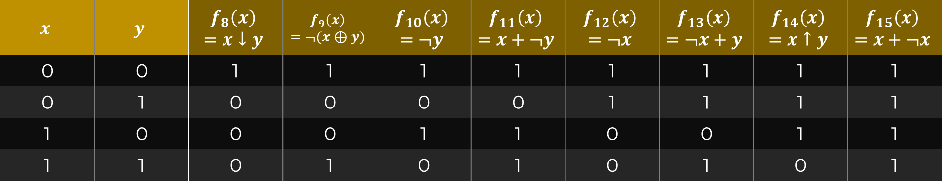
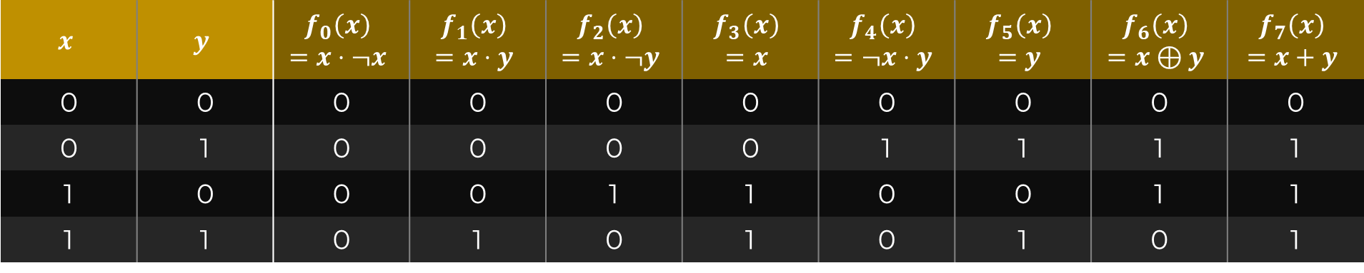
Boolesche Funktion
Beispiel: 2-stellig
$$x$$ | $$y$$ | $$f_{0}\left(x\right)$$ $$=x⋅¬x$$ | $$f_{1}\left(x\right)$$ $$=x⋅y$$ | $$f_{2}\left(x\right)$$ $$=x⋅¬y$$ | $$f_{3}\left(x\right)$$ $$=x$$ | $$f_{4}\left(x\right)$$ $$=¬x⋅y$$ | $$f_{5}\left(x\right)$$ $$=y$$ | $$f_{6}\left(x\right)$$ $$=x⊕y$$ | $$f_{7}\left(x\right)$$ $$=x+y$$
0 | 0 | 0 | 0 | 0 | 0 | 0 | 0 | 0 | 0
0 | 1 | 0 | 0 | 0 | 0 | 1 | 1 | 1 | 1
1 | 0 | 0 | 0 | 1 | 1 | 0 | 0 | 1 | 1
1 | 1 | 0 | 1 | 0 | 1 | 0 | 1 | 0 | 1
$$x$$ | $$y$$ | $$f_{8}\left(x\right)$$ $$=x↓y$$ | $$f_{9}\left(x\right)$$ $$=¬(x⊕y)$$ | $$f_{10}\left(x\right)$$ $$=¬y$$ | $$f_{11}\left(x\right)$$ $$=x+¬y$$ | $$f_{12}\left(x\right)$$ $$=¬x$$ | $$f_{13}\left(x\right)$$ $$=¬x+y$$ | $$f_{14}\left(x\right)$$ $$=x↑y$$ | $$f_{15}\left(x\right)$$ $$=x+¬x$$
0 | 0 | 1 | 1 | 1 | 1 | 1 | 1 | 1 | 1
0 | 1 | 0 | 0 | 0 | 0 | 1 | 1 | 1 | 1
1 | 0 | 0 | 0 | 1 | 1 | 0 | 0 | 1 | 1
1 | 1 | 0 | 1 | 0 | 1 | 0 | 1 | 0 | 1

Slide 8
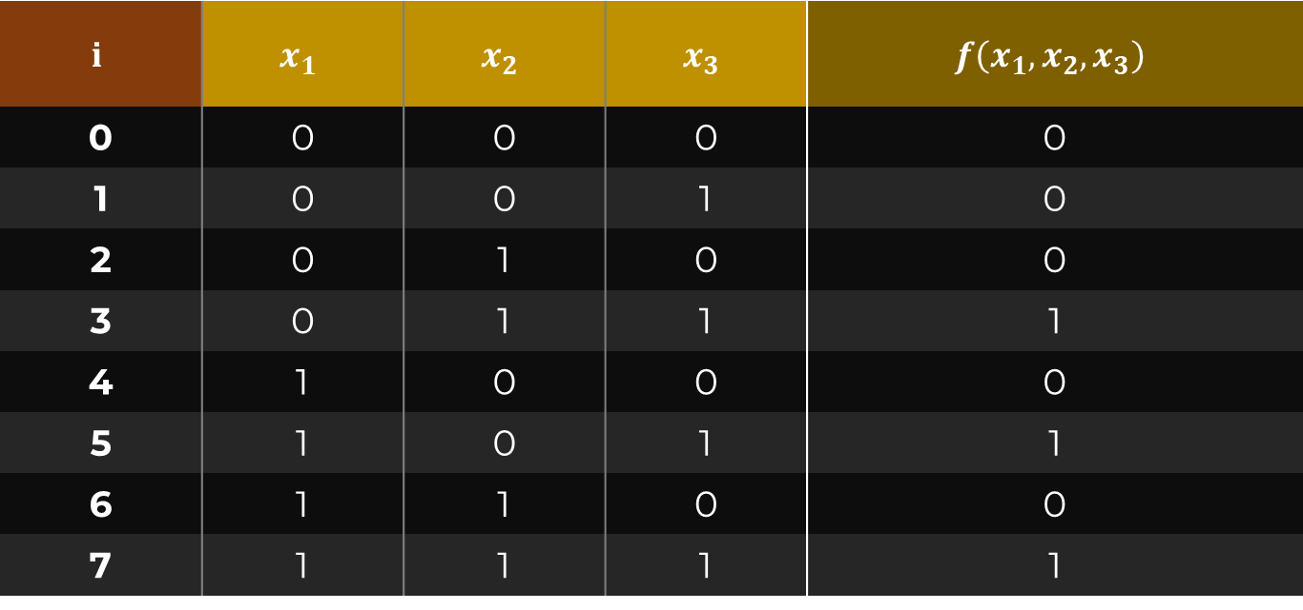

Übung 2
Stelle folgende Boolesche Funktion $f$, die als Funktionstafel dargestellt ist, als Funktionsgleichung dar:
$$i$$ | $$x_{1}$$ | $$x_{2}$$ | $$x_{3}$$ | $$f\left(x_{1},x_{2},x_{3}\right)$$
0 | 0 | 0 | 0 | 0
1 | 0 | 0 | 1 | 0
2 | 0 | 1 | 0 | 0
3 | 0 | 1 | 1 | 1
4 | 1 | 0 | 0 | 0
5 | 1 | 0 | 1 | 1
6 | 1 | 1 | 0 | 0
7 | 1 | 1 | 1 | 1

Slide 9
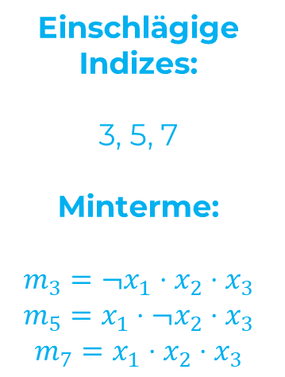
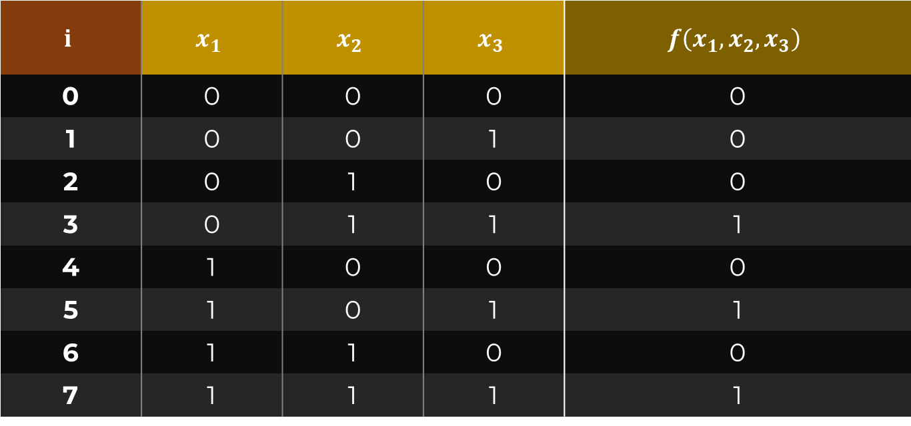
Übung 2 (Option 1)
$$i$$ | $$x_{1}$$ | $$x_{2}$$ | $$x_{3}$$ | $$f\left(x_{1},x_{2},x_{3}\right)$$
0 | 0 | 0 | 0 | 0
1 | 0 | 0 | 1 | 0
2 | 0 | 1 | 0 | 0
3 | 0 | 1 | 1 | 1
4 | 1 | 0 | 0 | 0
5 | 1 | 0 | 1 | 1
6 | 1 | 1 | 0 | 0
7 | 1 | 1 | 1 | 1
Einschlägige Indizes:
3, 5, 7
Minterme:
$$m_{3}=¬x_{1}⋅x_{2}⋅x_{3}$$
$$m_{5}=x_{1}⋅¬x_{2}⋅x_{3}$$
$$m_{7}=x_{1}⋅x_{2}⋅x_{3}$$

Slide 10

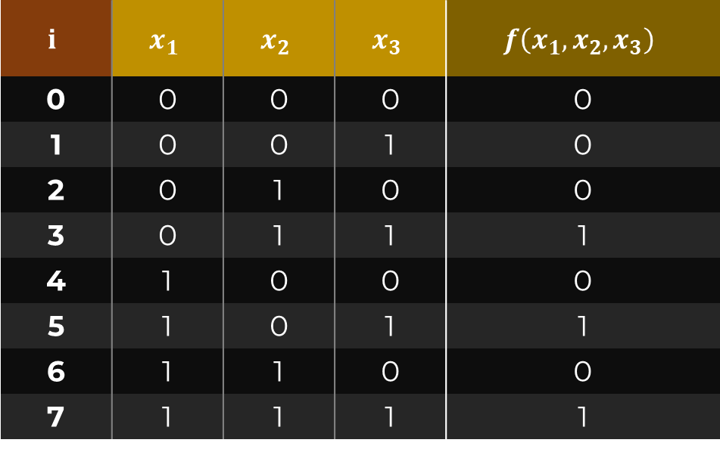
Disjunktive Normalform (DNF)
Definition + Beispiel
Jede Boolesche Funktion ist eindeutig darstellbar als Summe der Minterme (SOP = Sum-of-Products) ihrer einschlägigen Indizes:
$$i$$ | $$x_{1}$$ | $$x_{2}$$ | $$x_{3}$$ | $$f\left(x_{1},x_{2},x_{3}\right)$$
0 | 0 | 0 | 0 | 0
1 | 0 | 0 | 1 | 0
2 | 0 | 1 | 0 | 0
3 | 0 | 1 | 1 | 1
4 | 1 | 0 | 0 | 0
5 | 1 | 0 | 1 | 1
6 | 1 | 1 | 0 | 0
7 | 1 | 1 | 1 | 1
$$f\left(x_{1},x_{2},x_{3}\right)$$
$$=m_{3}+m_{5}+m_{7}$$
$$=¬x_{1}⋅x_{2}⋅x_{3}+x_{1}⋅¬x_{2}⋅x_{3}+x_{1}⋅x_{2}⋅x_{3}$$

Slide 11
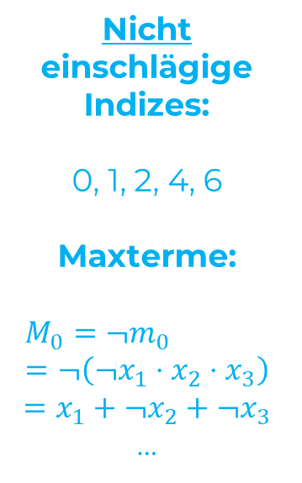
Übung 2 (Option 2)
$$i$$ | $$x_{1}$$ | $$x_{2}$$ | $$x_{3}$$ | $$f\left(x_{1},x_{2},x_{3}\right)$$
0 | 0 | 0 | 0 | 0
1 | 0 | 0 | 1 | 0
2 | 0 | 1 | 0 | 0
3 | 0 | 1 | 1 | 1
4 | 1 | 0 | 0 | 0
5 | 1 | 0 | 1 | 1
6 | 1 | 1 | 0 | 0
7 | 1 | 1 | 1 | 1
Nicht
einschlägige Indizes:
0, 1, 2, 4, 6
Maxterme:
$$M_{0}=¬m_{0}=¬\left(¬x_{1}⋅x_{2}⋅x_{3}\right)$$
$$=x_{1}+¬x_{2}+¬x_{3}$$
…

Slide 12

Konjunktive Normalform (KNF)
Definition + Beispiel
Jede Boolesche Funktion ist eindeutig darstellbar als Produkt der Maxterme (POS = Product-of-Sums) ihrer nicht einschlägigen Indizes:
$$i$$ | $$x_{1}$$ | $$x_{2}$$ | $$x_{3}$$ | $$f\left(x_{1},x_{2},x_{3}\right)$$
0 | 0 | 0 | 0 | 0
1 | 0 | 0 | 1 | 0
2 | 0 | 1 | 0 | 0
3 | 0 | 1 | 1 | 1
4 | 1 | 0 | 0 | 0
5 | 1 | 0 | 1 | 1
6 | 1 | 1 | 0 | 0
7 | 1 | 1 | 1 | 1
$$f\left(x_{1},x_{2},x_{3}\right)$$
$$=¬(m_{0}+m_{1}+m_{2}+m_{4}+m_{6})$$
$$=¬m_{0}⋅¬m_{1}⋅¬m_{2}⋅¬m_{4}⋅¬m_{6}$$
$$=M_{0}⋅M_{1}⋅M_{2}⋅M_{4}⋅M_{6}$$
$=\left(x_{1}+x_{2}+x_{3}\right)⋅\left(x_{1}+x_{2}+¬x_{3}\right)⋅$ $\left(x_{1}+¬x_{2}+x_{3}\right)⋅$ $\left(¬x_{1}+x_{2}+x_{3}\right)⋅$ $\left(¬x_{1}+¬x_{2}+x_{3}\right)$

Slide 13
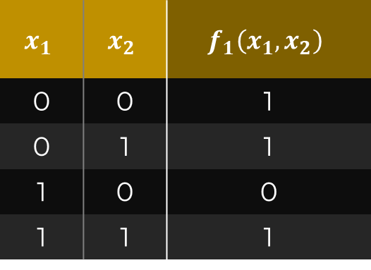
Übung 3
Bestimme zur gegebenen Funktionstafel die DNF und die KNF.
Fasse die Funktionsgleichungen danach durch Anwendung der Booleschen Gesetze zusammen. Was fällt dir auf?
Wann ist die DNF, wann die KNF sinnvoller?
$$x_{1}$$ | $$x_{2}$$ | $$f_{1}\left(x_{1},x_{2}\right)$$
0 | 0 | 1
0 | 1 | 1
1 | 0 | 0
1 | 1 | 1

Slide 14
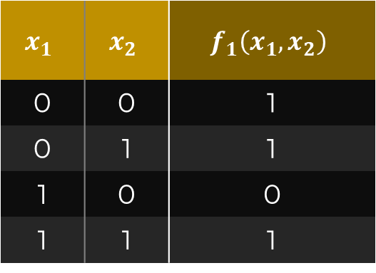
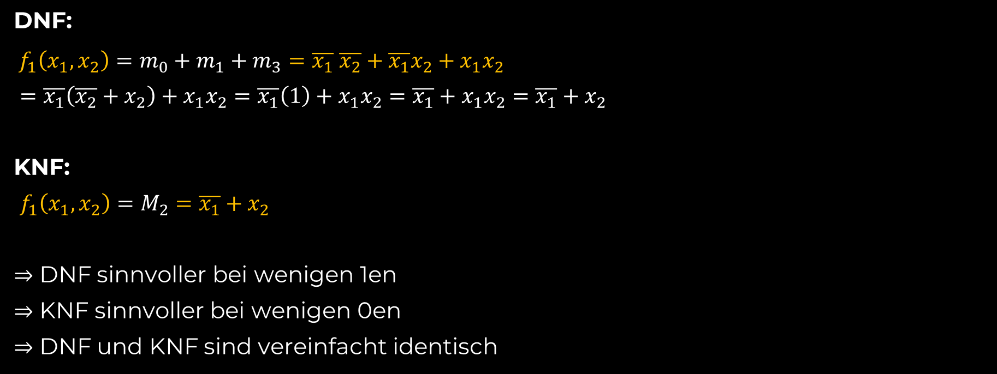
Übung 3
DNF:
$f_{1}\left(x_{1},x_{2}\right)=m_{0}+m_{1}+m_{3}=\overline{x_{1}} \overline{x_{2}}+\overline{x_{1}}x_{2}+x_{1}x_{2}$
$=\overline{x_{1}}\left(\overline{x_{2}}+x_{2}\right)+x_{1}x_{2}=\overline{x_{1}}\left(1\right)+x_{1}x_{2}=\overline{x_{1}}+x_{1}x_{2}=\overline{x_{1}}+x_{2}$
KNF:
$f_{1}\left(x_{1},x_{2}\right)=M_{2}=\overline{x_{1}}+x_{2}$
$⇒$ DNF sinnvoller bei wenigen 1en
$⇒$ KNF sinnvoller bei wenigen 0en
$⇒$ DNF und KNF sind vereinfacht identisch
$$x_{1}$$ | $$x_{2}$$ | $$f_{1}\left(x_{1},x_{2}\right)$$
0 | 0 | 1
0 | 1 | 1
1 | 0 | 0
1 | 1 | 1

Slide 15
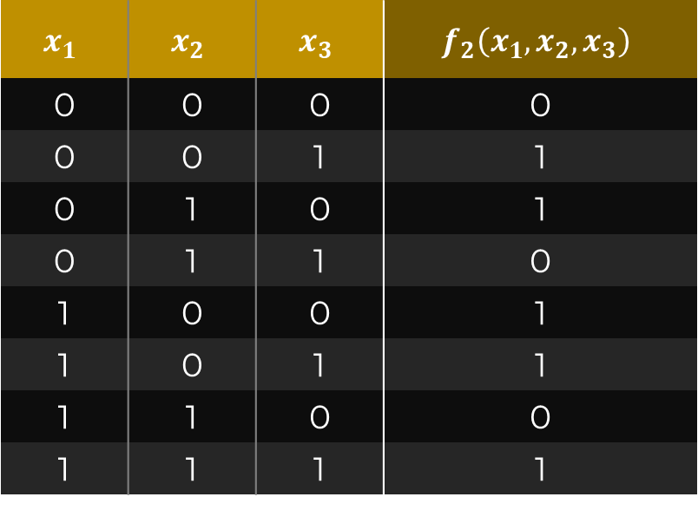
Übung 4
Bestimme zur gegebenen Funktionstafel die DNF und die KNF.
Fasse die Funktionsgleichungen danach durch Anwendung der Booleschen Gesetze zusammen. Was fällt dir auf?
Wann ist die DNF, wann die KNF sinnvoller?
$$x_{1}$$ | $$x_{2}$$ | $$x_{3}$$ | $$f_{2}\left(x_{1},x_{2},x_{3}\right)$$
0 | 0 | 0 | 0
0 | 0 | 1 | 1
0 | 1 | 0 | 1
0 | 1 | 1 | 0
1 | 0 | 0 | 1
1 | 0 | 1 | 1
1 | 1 | 0 | 0
1 | 1 | 1 | 1

Slide 16
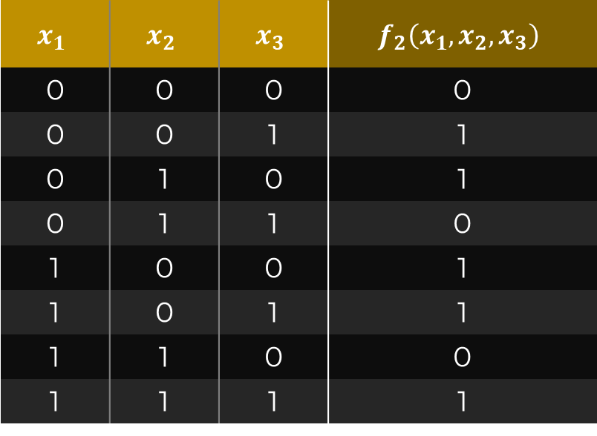
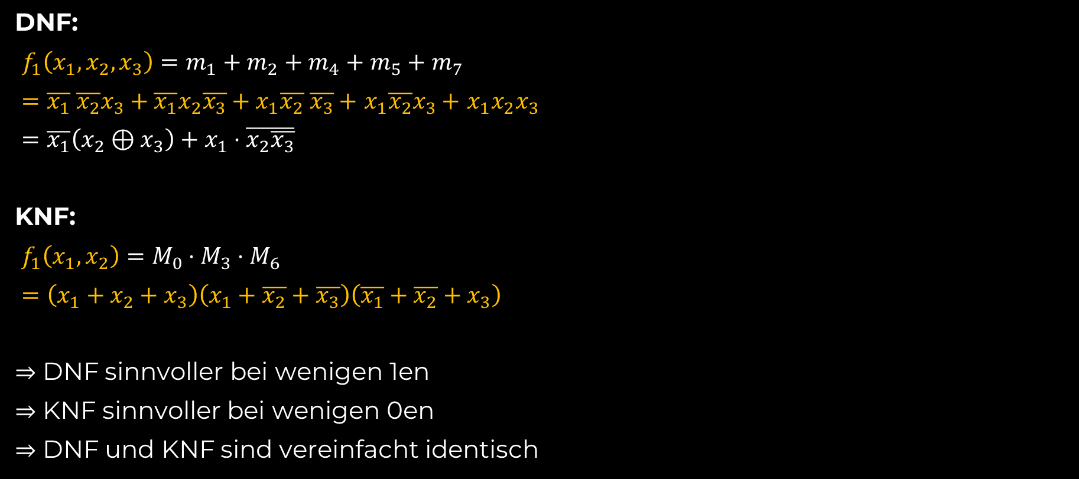
Übung 3
DNF:
$f_{1}\left(x_{1},x_{2},x_{3}\right)=m_{1}+m_{2}+m_{4}+m_{5}+m_{7}$
$=\overline{x_{1}} \overline{x_{2}}x_{3}+\overline{x_{1}}x_{2}\overline{x_{3}}+x_{1}\overline{x_{2}} \overline{x_{3}}+$ $x_{1}\overline{x_{2}}x_{3}+$ $x_{1}x_{2}x_{3}$
$=\overline{x_{1}}\left(x_{2}⊕x_{3}\right)+x_{1}⋅\overline{x_{2}\overline{x_{3}}}$
KNF:
$f_{1}\left(x_{1},x_{2}\right)=M_{0}⋅M_{3}⋅M_{6}$
$=\left(x_{1}+x_{2}+x_{3}\right)\left(x_{1}+\overline{x_{2}}+\overline{x_{3}}\right)\left(\overline{x_{1}}+\overline{x_{2}}+x_{3}\right)$
$⇒$ DNF sinnvoller bei wenigen 1en
$⇒$ KNF sinnvoller bei wenigen 0en
$⇒$ DNF und KNF sind vereinfacht identisch
$$x_{1}$$ | $$x_{2}$$ | $$x_{3}$$ | $$f_{2}\left(x_{1},x_{2},x_{3}\right)$$
0 | 0 | 0 | 0
0 | 0 | 1 | 1
0 | 1 | 0 | 1
0 | 1 | 1 | 0
1 | 0 | 0 | 1
1 | 0 | 1 | 1
1 | 1 | 0 | 0
1 | 1 | 1 | 1
… Optimierung dann im Studium …

Slide 17
Boolesche Funktion

Slide 18

Bestimme zu gegebenen Funktionen $f:B^{3}→B$ die DNF (Boolesche Gesetze), stelle dann die Funktionstafel auf und bestimme dann die zugehörige KNF.
$f\left(x_{1},x_{2},x_{3}\right)=x_{1}x_{2}\left(\overline{x_{1}}+\overline{x_{3}}\right)+\overline{x_{2}}\left(x_{1}x_{3}+x_{2}\right)+x_{3}\left(x_{2}\overline{x_{3}}+x_{1}x_{2}\right)+x_{1}x_{2}\overline{x_{3}}$
$f\left(x_{1},x_{2},x_{3}\right)=\overline{x_{1}}\left(x_{2}x_{3}+x_{1}x_{2}x_{3}+x_{1}\right)+\overline{x_{2}}\left(\overline{x_{1}}x_{3}+x_{1}\overline{x_{3}}\right)+x_{1}(\overline{x_{1}}x_{3}+x_{2}\overline{x_{3}})$

